Slide 1
UTTEC 광주 AI·IoT 스마트팩토리 실습
AI·IoT 스마트팩토리 실습 과정 · 광주
5회차
AI 체험 & 미니 스마트팩토리
AI가 학습하는 원리를 체험하고 — 4주간 배운 모든 것을 하나로 완성
百見不如一習 · 직접 익히는 교육
📅 제5주차 · 13:00~17:00 · 수료 👤 홍광선 대표 · UTTEC 교육팀

Slide 2
OT
지난주 복습 & 오늘 목표
🔁 1~4회차 복습
🎯 오늘 끝나면
• 1주: Pi·첫 프로그램
• 2주: 센서·OLED·신호등
• 3주: 기준값·자동 경보·CSV
• 4주: 폰 대시보드·무선
오늘 이 모두를 하나로 묶습니다.
• AI 학습 원리 체험
• 손글씨 숫자 인식 AI 동작
• 미니 스마트팩토리 완성
• 내 현업 적용 설계 1페이지
• 수료 🎓
UTTEC · AI·IoT 스마트팩토리 실습 과정 · 광주
2 / 8

Slide 3
이론
AI 는 어떻게 ‘학습’ 하나요?
예시를 많이 보여주면 — 스스로 규칙을 찾습니다
사람도 숫자 ‘3’ 을 수천 번 보며
배웁니다. AI도 똑같습니다.
손글씨 ‘3’ 사진을 아주 많이 보여주면
AI가 ‘이런 모양이 3이구나’ 를
스스로 알아냅니다. (=학습)
그 뒤엔 새 손글씨도 맞힙니다. (=추론)
🧠 3단계
1
많은 예시 — 데이터를 모은다
2
학습 — 규칙을 찾는다
3
추론 — 새 것을 맞힌다
UTTEC · AI·IoT 스마트팩토리 실습 과정 · 광주
3 / 8

Slide 4
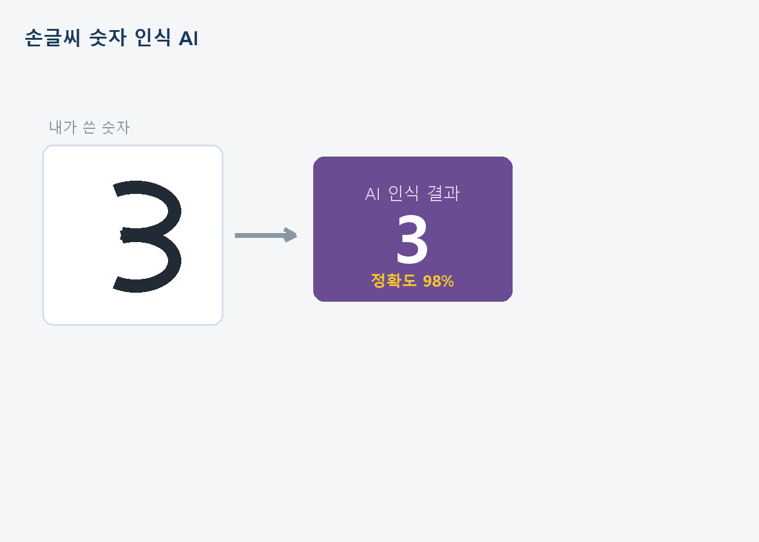
실습
실습 — 손글씨 숫자 인식 AI 체험
내가 쓴 숫자를 AI가 맞히는지 직접 확인
해보기
① 화면(또는 종이)에 숫자를 씁니다.
② AI가 몇 인지 맞힙니다.
③ 일부러 삐뚤게 써서
언제 틀리는지도 봅니다.
※ AI 모델 기술 근거 = onDevice_AI vault
UTTEC · AI·IoT 스마트팩토리 실습 과정 · 광주
4 / 8

Slide 5
실습
프로젝트 — 미니 스마트팩토리 완성
센서 → 판단 → 경보 → 화면 → 폰, 4주의 모든 것을 하나로
센서
판단
경보
화면
폰
→
→
→
→
온습도 수집
기준값·이상
LED·부저
OLED 표시
대시보드·무선
조별로 완성 → 시연합니다. 미완성도 부분 시연으로 OK — 오늘은 성취감이 핵심!
(선택·심화) 통계 이상탐지 → AI가 자동 보고서 생성까지.
UTTEC · AI·IoT 스마트팩토리 실습 과정 · 광주
5 / 8

Slide 6
위키
★ 강화 제안 (협의 진행 중)
오늘의 위키 — 현업 적용 1페이지 (마무리)
5주간 쌓은 위키를 Claude로 ‘내 현업 가이드’ 한 장으로 완성합니다
🎯 오늘의 위키 활동 (완결)
🗣 나 → Claude
내 작업일지·장비카드·결정메모를 모두 읽고, 내 현업에 적용할 1페이지 가이드 초안을 만들어줘.
‘내 회사 공정/설비를 노트로
어떻게 관리할까’ 를 1페이지
자기 설계로 작성합니다.
5주 노트가 있으니 — Claude에게
시키면 초안을 만들어 줍니다.
🎁 take-home: 내 위키 폴더 +
Claude 활용법을 통째로 가져갑니다.
🗣 나 → Claude
그 가이드를 발표용으로 핵심 5줄로 요약해줘.
5주의 배움이 ‘평생 쓰는 내 현업 가이드’ 로 완성됩니다 — 이것이 위키의 목표.
UTTEC · AI·IoT 스마트팩토리 실습 과정 · 광주
6 / 8

Slide 7
정리
평가 & 수료 안내
📋 평가 (참여·완성도 중심)
🎓 수료
센서 수집·표시
20점
• 수료 기준: 5회 중 4회 이상 출석
• 발표: 미니팩토리 + 내 위키 시연
• 사후 3개월 지원
(현업 노트·Claude 활용 Q&A 포함)
LED·부저 자동 제어
20점
이상·기준값 판단
20점
폰 대시보드
20점
시연·현장 적용 아이디어
20점
UTTEC · AI·IoT 스마트팩토리 실습 과정 · 광주
7 / 8

Slide 8
수고하셨습니다 🎉
이제 여러분께는 두 가지 자산이 있습니다.
🔧 미니 스마트팩토리 키트 + 📚 나만의 현업 위키 (+Claude)
UTTEC · 광주 AI·IoT 스마트팩토리 실습 과정

